Slide 1
Concept design
Review

Slide 2
History
Date | update | author
2020.02.04 | 문서작성 | 이경호

Slide 3
목차(contents)
키워드(Keyword)
시놉시스(Synopsis)
캐릭터(Character concept)
화면(display)
액션(Action concept)

Slide 4
Keyword
4차
산업혁명
디스토피아
인공
지능
유사기계
사이버펑크
대체의학
로봇
공학
불쾌한
골짜기
휴머
노이드
기계화
에너지
고갈
반로봇단체

Slide 5
Chronicle (연대기)
에너지와 자원고갈로 인해
전세계가 체제가 붕괴되고 기술과 로봇을 숭배하는 단체와 인간성을 유지하며 로봇을 반대하는 세력으로 나누어져 에너지를 쟁탈중이며 무한에너지 사이버하트가 만들어지면서 새로운 국면에 접어든다.
4차 혁명이후 인공지능과 로봇기술의 폭발적인 성장
자동화 가속화
주인공의 부모님이 오메가고를 개발함
주인공이 태어남
슈퍼 바이러스로 인해 전세계 인구의 절반이 사망
바이러스에 취약한 인간의 몸을 완전히 기계로 전환시키는 프로젝트진행
주인공의 부모님이 바이러스로 인해 사망
주인공은 바이러스로 인해 한쪽폐와 왼쪽눈, 오론손 기능을 잃는다.
2020
2045
2060
2075
2090
G
대부분이 자동화 되면서 인간의 삶의 형태가 바뀌고 노동의 패턴이 바뀌면서 인간생체리듬이 약화
대체의학의 발달로 기계화가 유행
인간의 생명력이 비약적으로 증가
주인공이 대체의학공학박사로 졸업
나노로봇의 개발로 바이러스를 직접처치하는 기술개발. 질병으로부터 해방
대부분의 사람들은 유행처럼 대체의학으로 50%이상 개조된 몸을 가진다.
주인공은 완전한 휴머노이드를 창조하기 위해 사이버하트를 완성
에너지중심의 세계로 인해 에너지 약탈과 로봇에 반기를 든 세력이 생성
사이버하트를 장착한 완전한 휴먼로이드의 완성을 앞두고 사이버하트를 도난당한 주인공은 사이버하트를 찾기위해 스스로를 개조하고 사이버하트를 찾으러 반로봇단체를 소탕하는 모험을 한다.
15년 주기로 큰 변화가 발생한다.
대체의학과 바이러스를 완전한 차단으로 인간의 생명력은 에너지자원에 의존한다.
게임스토리는 사이버하트를 찾기위해 전투형으로 개조한 주인공의 모험을 액션RPG로 진행한다.

Slide 6
시놉시스(세계관)
서기 2105년 기계화된 문명의 사이버테크놀로지의 시대이다.
완전한 네트워크의 시대이며 전기에너지의 생산을 위해 대규모 에너지공장과 부품생산지대가 덮혀 있다. 자연을 파괴해서 현실세계는 어둠고 공해로 인한 스모그가 온세상을 뒤덮고 있다. 과거의 모든 아름다운 것들은 가상세계에서 재현되어있다. 대부분이 자동화 되어있어 주 소비자는 인간과 기계화 인간들이며 완전한 휴머노이드는 존재하지 않는다.
과학기술의 발전이 많이 진행된 미래세계, 하지만 완전한 안드로이드는 완성되기 전 시대 이다. 많은 인공 장기 및 대체품을 자연스럽게 사용하지만 핵심 부분인 뇌와 심장과 번식기능은 완성할 수 없었다. 많은 부분이 인간을 대신해서 로봇으로 대체되어 편리한 삶을 살고 있지만 인구수는 급격히 줄어들어 종족보전의 위기가 느껴지는 시대이다. 과학은 계속 발달되었지만 기계와 자동화의 증가로 인해 인간의외형은 약해져 가고 대체된 기계장비들은 에너지를 소모하는 형태이다. 오래 살기위해서는 더 많은 에너지가 필요하게 되고 자원은 급속히 고갈된다. 무한 에너지 연구에 갈망은 더욱 커지지만 유한한 에너지를 사용하는 로봇과 공장들은 하나둘씩 에너지 부족으로 정지하거나 점점 약해져 간다. 에너지를 둘러싼 각국의 쟁탈전은 급기야 2개의 세력으로 나누어진다. 기술과 로봇의 힘을 맹신하는 집단과 인간의 감정과 자연으로의 회귀를 꿈꾸는집단으로 분리되고 생존을 위한 대결이 이어지고 있다.

Slide 7
시놉시스 (배경설정)
서기 2112년 미래,
도시와 도시주변

Slide 8
시놉시스(Synopsis)
주제 : 인간의 육체와 정신을 대체하는 로봇세상은 인간에게 어떤 미래를 가져다 줄까?
목표 : 무한에너지 사이버하트는 인간의 영혼을 재료로 만든 초월적과학의 산물 이다. 사이버하트를 장착한 완전한 휴머노이드를 완성하기 위한 주인공의 모험을 다룬다.
메인플롯 : cyber heart를 도난 당한 후 자신의 몸을 전투형으로 개조한 주인공(샤롯)이 어시스턴트 지능(알프)의 도움으로 BH 단체의 본부를 찾아냈다. 무사히 잠입한 샤롯은 사이보그와 공격로봇을 따돌리고 총지휘자 이바노프의 연구동에 도착해서 마지막 전투를 벌인다.
Cyber Heart 는 무한의동력을 가능하게 하는 에너지원이다. 최종적으로 샤롯에 의해 완성되었으나 그 원리와 제작방법은 베일에 쌓여있다. 제작자인 샤롯도 우연에 의해 완성되어 동일한 상황을 재현하지 못하고 있다. 샤롯이 사이버하트를 찾으려고 하는 이유는 사이버하트의 원동력을 감춰야할 이유가 있어서 이다. 무사히 사이버 하트를 회수하고 사이버하트를 이용해 스스로가 완전한 휴머로이드가 되는것이 목표이다.

Slide 9
캐릭터(character)
Player character
여성 공학박사
자신의 몸 일부를 개조해서 강력한 전투력과 무기개조가 가능 해졌다.
기계를 잘 다룬다.
머리가 좋다.
뭔가 숨기고 있는 비밀이 있다.

Slide 10
캐릭터 디자인 컨셉
캐릭터의 특징이 잘 표현되는 등신대를 선택합니다.
3.5등신 정도 제안

Slide 11
Character (NPC)
기계에 의존하지만 로봇에 대한 반감을 가진집단으로 에너지원을 확보하기 위해 정부와 대치중
현재 사이버하트를 탈취해 핵심기술을 알아내고 있음.
전투로봇을 컨트롤 하며 직접적인 전투를 선호한다.

Slide 12
캐릭터 디자인 컨셉
NPC(mob)는 휴머로이드형과 단순공격로봇형태로 구성
휴머로이드 (중간보스)
공격로봇 (드론형태)

Slide 13
Character (Boss)

Slide 14
월드맵
스모그로 전체적으로 어둡고 불빛으로 표현되는 월드

Slide 15
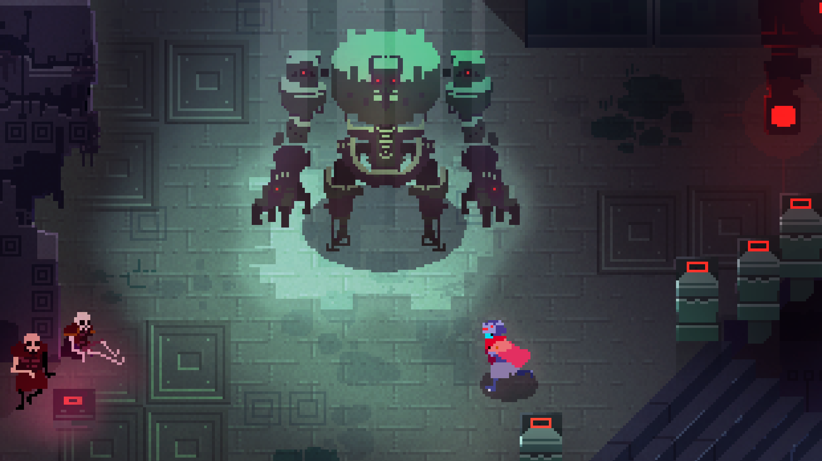
Display
하트개수
미니맵

Slide 16
화면구성
게임플로우 :
1. 타이틀
2. 게임시작
3. 컷씬 (스토리라인)
4. 인게임 시작
5. 튜토리얼
6. 플레이 시나리오 (필드 플레이-> 던전플레이 -> 보스전 -> 엔딩컷씬 )
7. 엔딩후 스탭롤

Slide 17
액션
장비를 조합해서 액션을 활성화 합니다.
Ex)
기본무기 + 워프프라즈마 = 자리바꾸기 액션
기본무기 + 프로즌가스 = 일시정지 액션
근거리무기 + 펄스기어 = 튕겨내기 액션

